Slide 1
기업 기술 동향
AI
B반 4조
강은석, 김성실, 원정아, 이지윤, 최영용, 최지선

Slide 2
01
삼성
목차
INDEX
02
현대
03
포스코
05
아마존
04
엔비디아
06
알리바바
07
IBK기업은행
08
뷰노

Slide 3
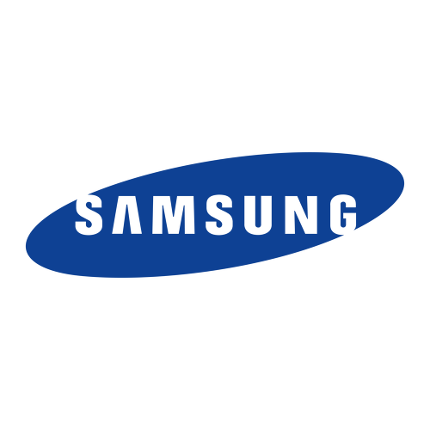
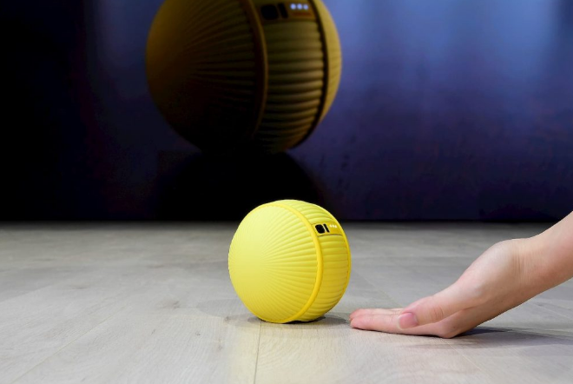
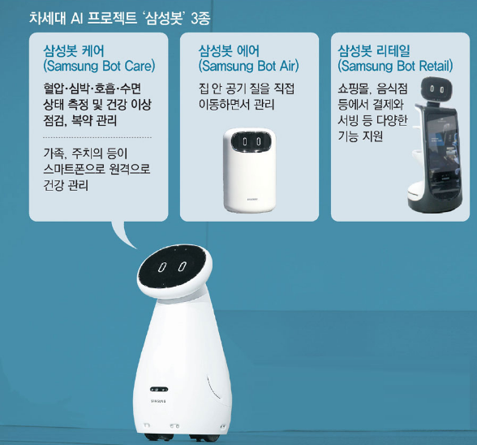
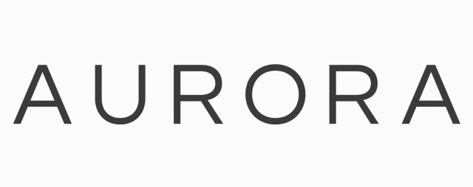
01 삼성
지능형 컴퍼니언 로봇 “볼리”
주인을 인식 하여 반려 동물 처럼 사람을 따라 다니며
집안의 주요기기와 연동하여 스마트하게 홈케어 수행.
생활 밀착형 로봇 “삼성 봇”
‘케어’ 혈압, 심장박동을 측정, 사용자의 건강 관리에 도움.
‘에어’ 집을 이동하며 공기 질을 측정, 자동 청정 기능 수행.
‘리테일’ 표정과 음성을 활용해 방문객들의 쇼핑에 도움.
AI & 로봇 공학

Slide 4
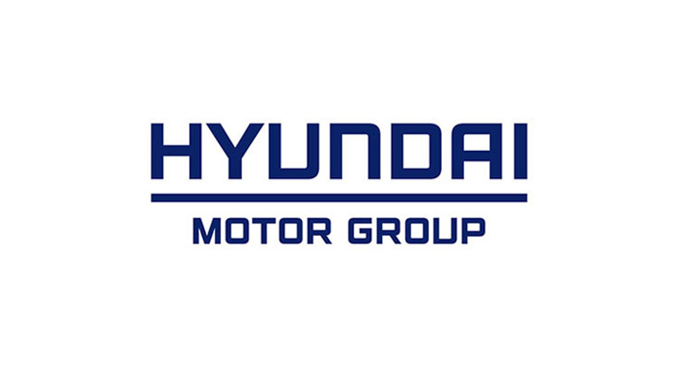
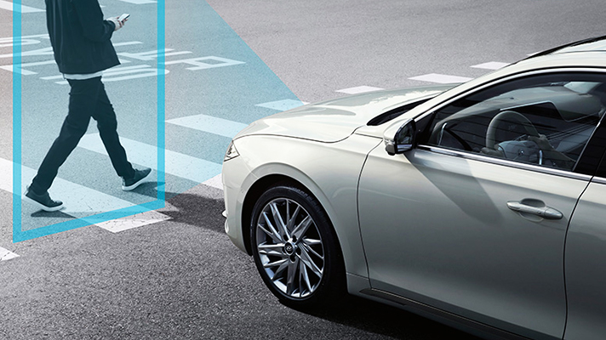
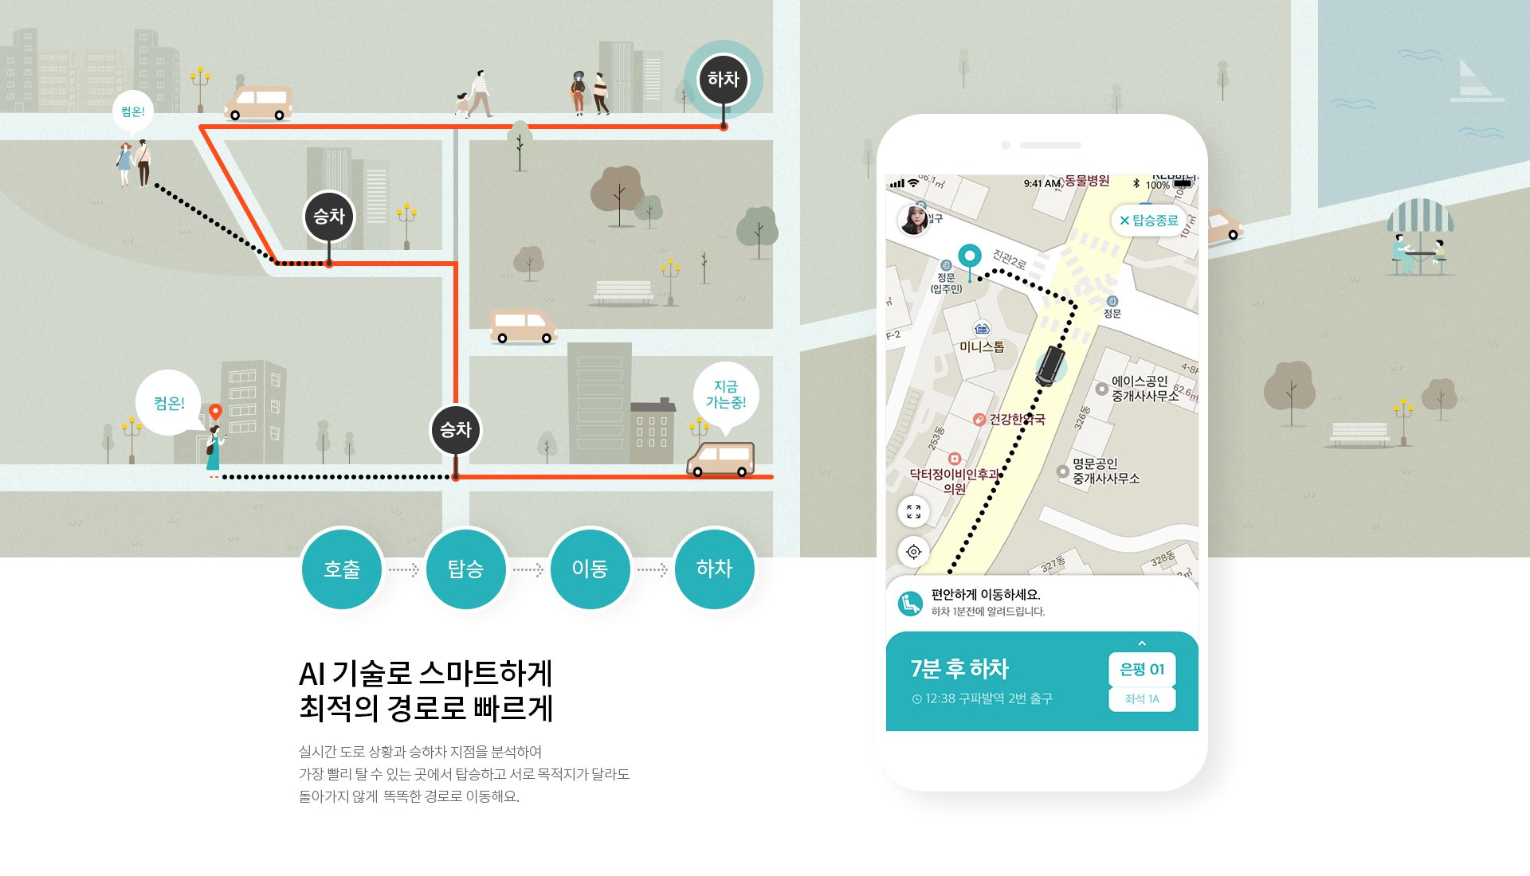
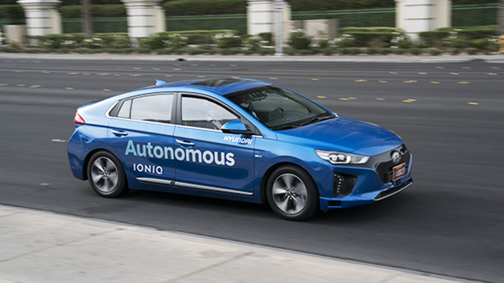
02 현대
부분 보조 자율주행단계인 2단계에서
고도 자율주행인 4단계 기술계발을 목표.
2021년 스마트 시티 내 자율주행 상용화.
2030년 완전 자율주행차 상용화 를 목표.
미국의 자율주행 전문 기업 ‘오로라(Aurora)‘와 협업.
협업을 통해 3년 내에 업계가 도달할 수 있는
최고 수준의 자율 주행 기술을 구현, 상용화 계획.
자율주행

Slide 5
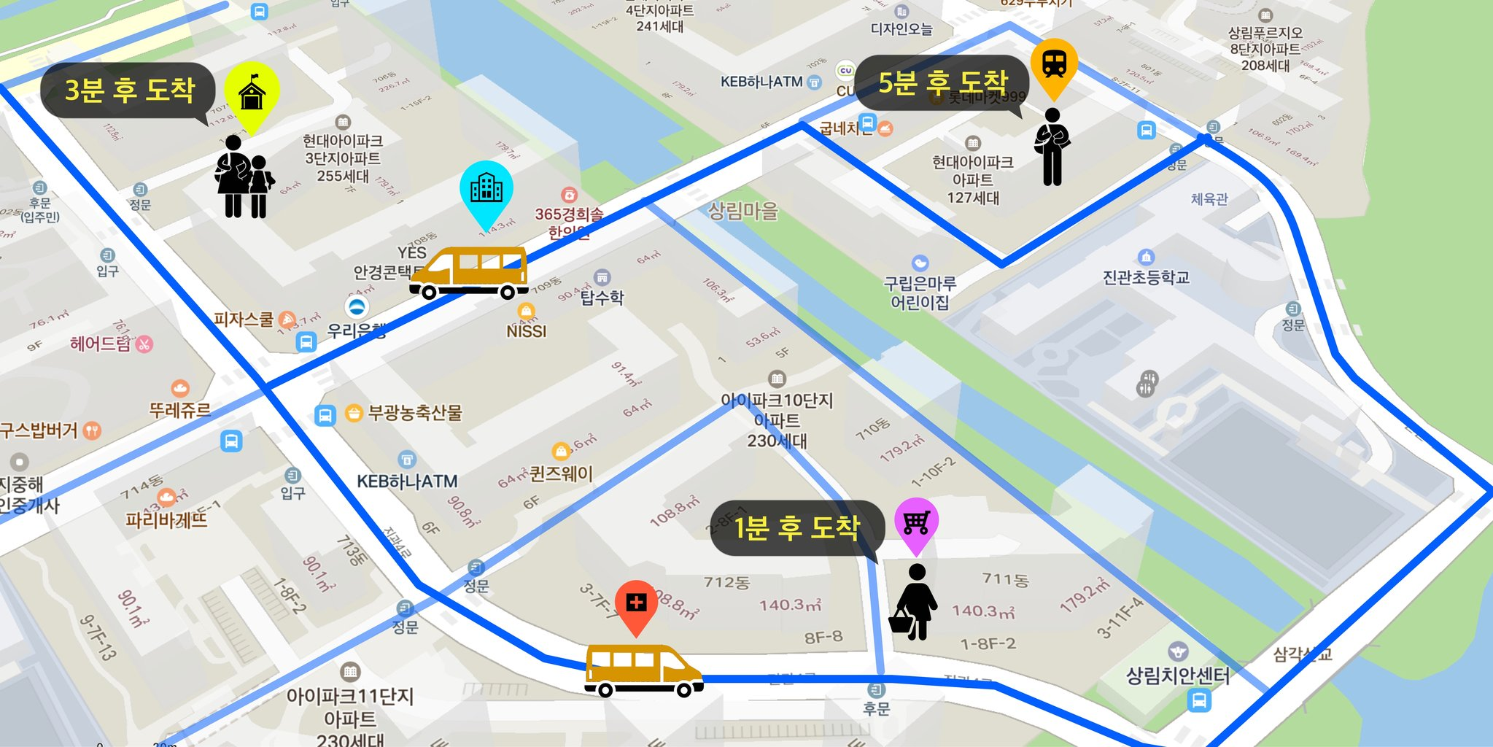
02 현대
인공지능 연구소 설립.
현대차와 KST 모빌리티와 수요응답형
커뮤니티이동서비스 개발 진행.
AI 기술을 기반으로 다수 승객, 복수 목적지에
대해 최적의 경로를 찾아주는 서비스 개발.
경로 탐색
설명

Slide 6

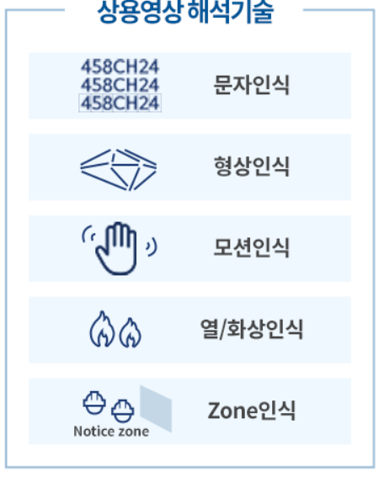
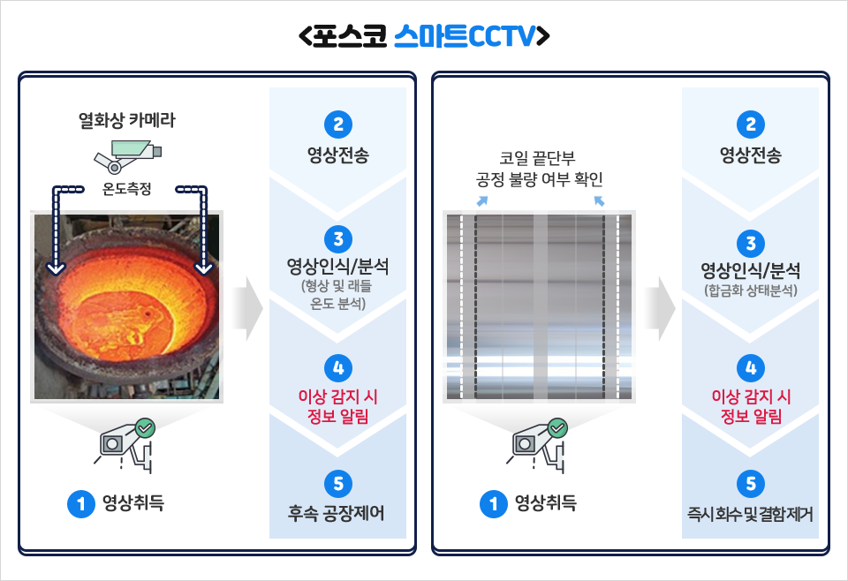
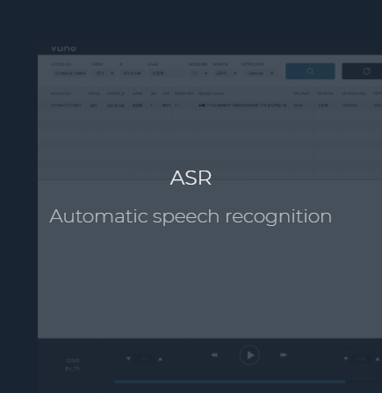
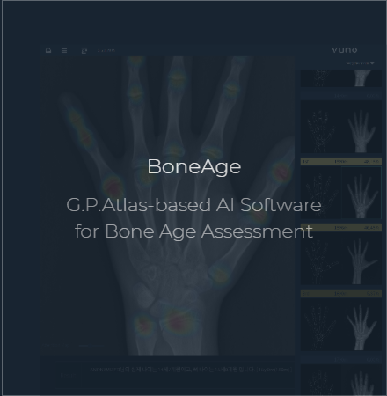
03 POSCO
‘스마트 제철소’
문자, 형상, 모션, 열/화상, 구역을 인식하는 해석 기술을
기반으로 설비, 재료, 조업 등의 제철소 맞춤 정보를
학습하여 설비 효율화 및 품질을 높임.
‘고로’를 촬영하는CCTV영상을 인식, 분석하여
이상 감지 시 정보를 이용자에게 제공.
스마트 제철소

Slide 7
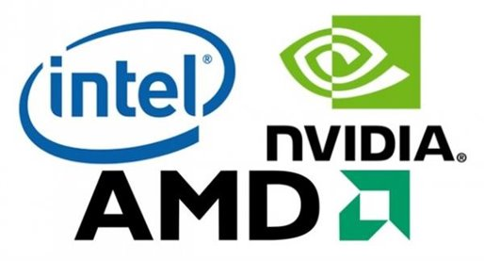
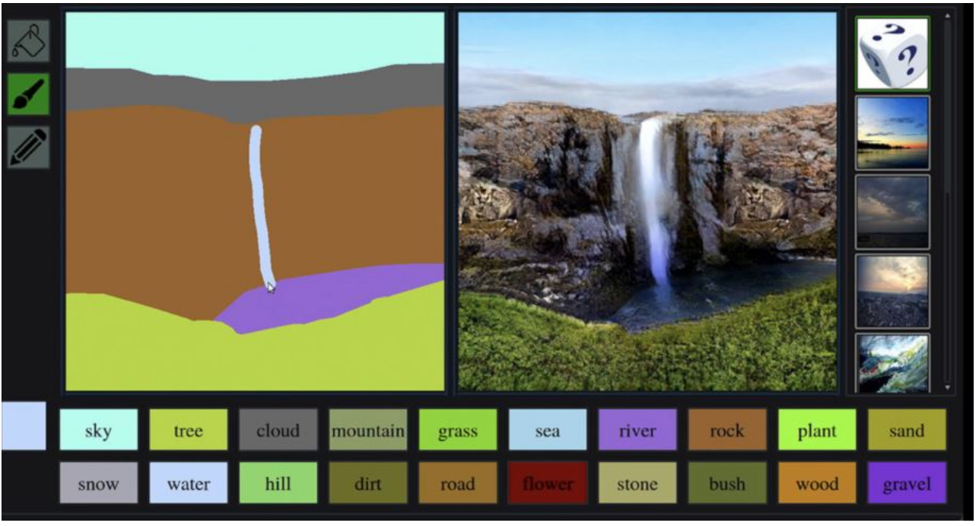
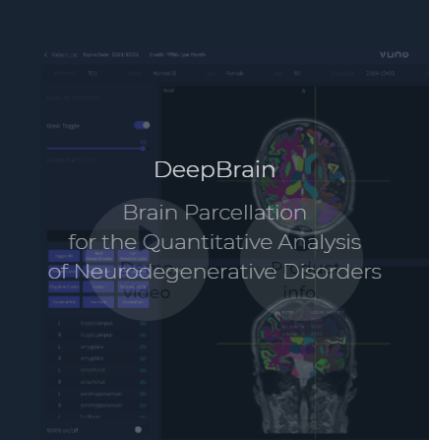
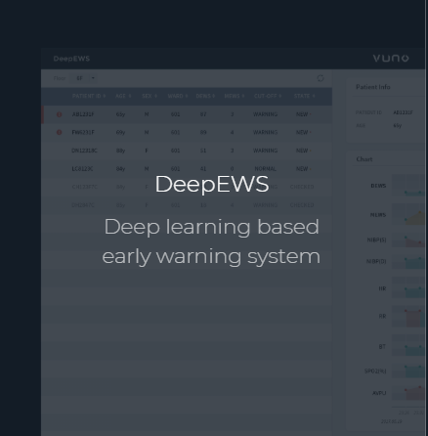
04 NVIDIA
‘GauGAN’
간단한 그림을 화려하고 사실적으로 만들어 주는 기술.
왼쪽의 장면의 레이아웃을 나타내는 스케치로
오른쪽의 레이블된 사실적인 이미지를 생성함.
스타일 전송 알고리즘을 통해 낮 장면을 일몰로 변경하거나 사실적인 이미지를 그림으로 변경해주는 기술 구현.
영상 합성

Slide 8

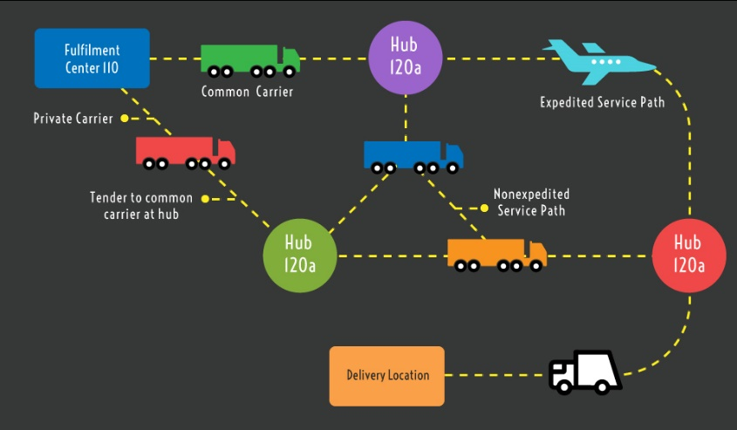
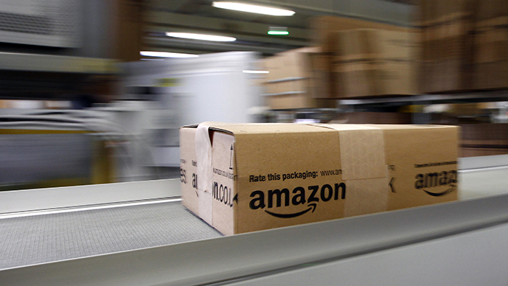
05 AMAZON
아마존의 풍부한 고객정보를 활용하여
아마존 쇼핑 및 배송에 관련된 서비스 개발.
“Anticipatory shipping”
지속적인 구매자 데이터 기반 서비스.
구매자의 구매 여부를 AI로 예측한 뒤
미리 물품을 고객과 가까운 물류 창고로 이동.
구매자는 구매 결정 후 1일 안에 제품수령 .
예측배송

Slide 9

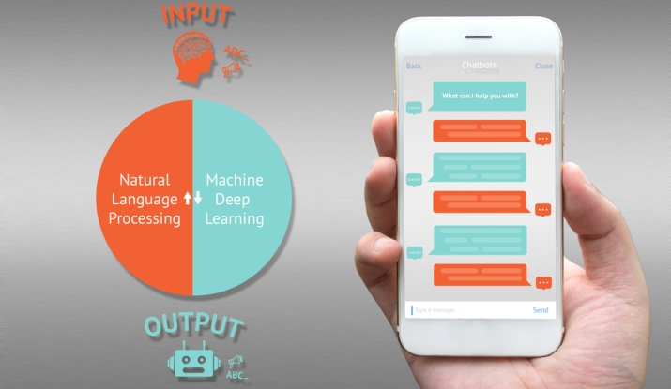

06 ALIBABA
2030년까지 170조 AI산업에 투자.
다방면의 사업에서 AI 기술 적극 활용.
“알리 페이” 생체 인식 기술 결제 플랫폼.
“알리샤오미” AI 상담 챗봇.
“다링” AI 데이터 관제사.
“루반” AI 디자이너 .
최근 AI기술을 활용하여 중국 최대 쇼핑 행사인
광군절에 28조원 매출 기록.
판매 유통

Slide 10
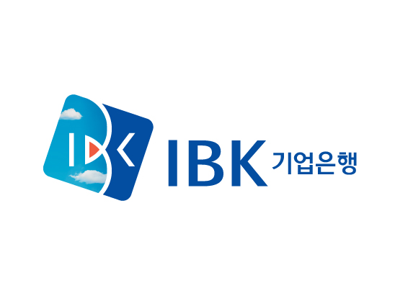
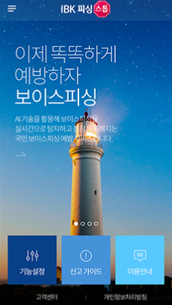
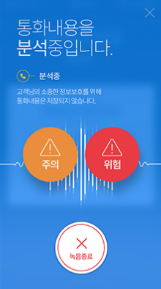
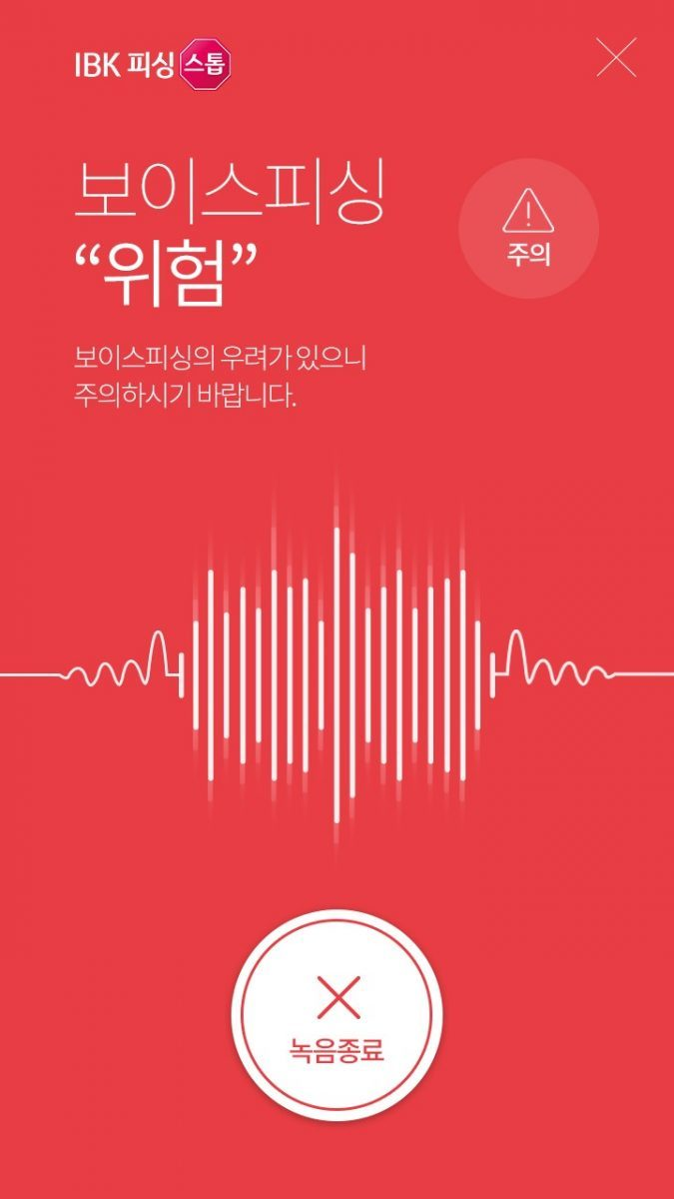
07 IBK 기업은행
AI기반 음성인식기술과 보이스 피싱 녹음 데이터를 활용.
“IBK피싱 스톱”
저장되어 있지 않은 번호로 오는 통화를 실시간으로 분석.
보이스 피싱 여부를 판단하여 을 실시간으로 차단.
음성 분석 및 피싱 처리

Slide 11

08 VUNO
이미지/영상 기반의 의료 영상과 이미지 처리 AI기술을 활용해서 진단을 보조하는 소프트웨어 개발.
‘DeepBrain’ 뇌 위축정도를 측정해 치매 위험도를 판독 .
‘BoneAge 골 연령 진단 보조 .
‘ChestX-ray’ 흉부 X-ray 영상에서 비정상 소견을
제시해 판독 보조.
의료 AI 솔루션

Slide 12
08 VUNO
이미지/영상 외에도 의료 데이터 + 음성인식 기술 기반.
진단을 보조 및 비상 상황을 예측하는 소프트웨어 개발.
‘DeepEWs’ 입원 환자에게 실시간 생체 신호를 보내서
EMR(전자의무기록) 에 정보 입력
응급 환자가 발생할 가능성 예측.
‘ASR’ 음성 인식을 통한 영상 판독 .
판독 소견을 이야기하면 AI가 인식하고 문서화.
의료 AI 솔루션

